Slide 1
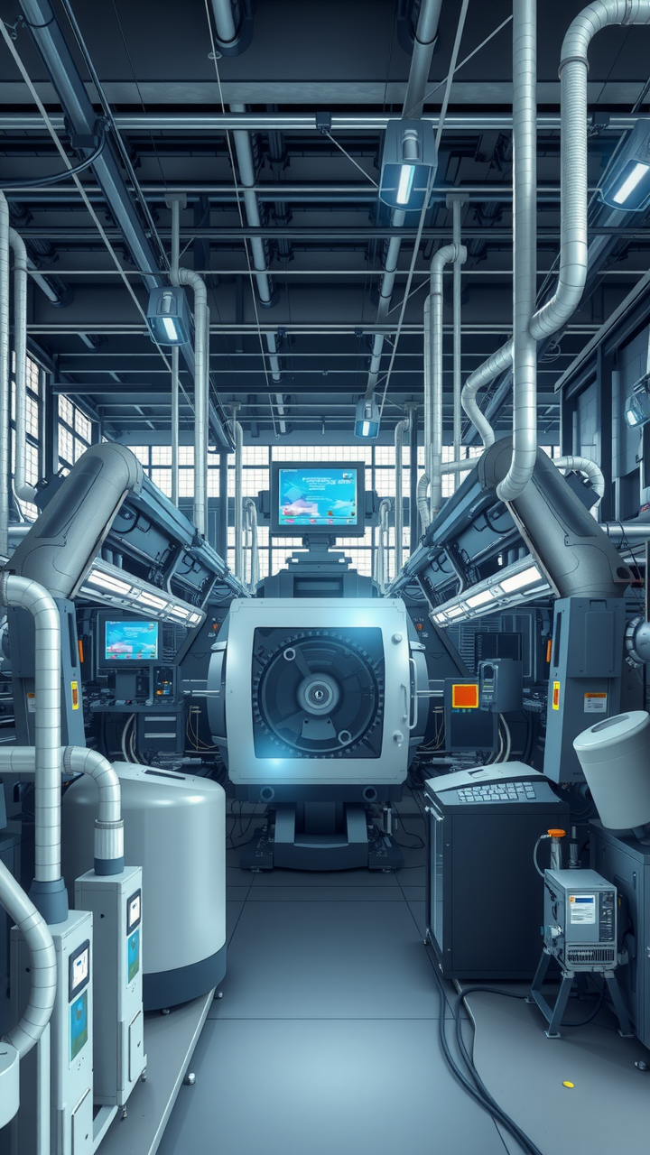

Промышленный интернет
Промышленный интернет — это сеть, объединяющая промышленные устройства и оборудование для обмена данными и управления производственными процессами. Он позволяет повысить эффективность, надёжность и безопасность производства, а также оптимизировать использование ресурсов. Промышленный интернет открывает новые возможности для развития индустрии и создания инновационных решений.

Slide 2

Определение промышленного интернета
Промышленный интернет — это сеть, объединяющая физические объекты (датчики, устройства) для сбора и обмена данными. Он позволяет автоматизировать производственные процессы и повысить эффективность работы предприятий. Промышленный интернет способствует развитию индустрии 4.0 и созданию умных фабрик.

Slide 3
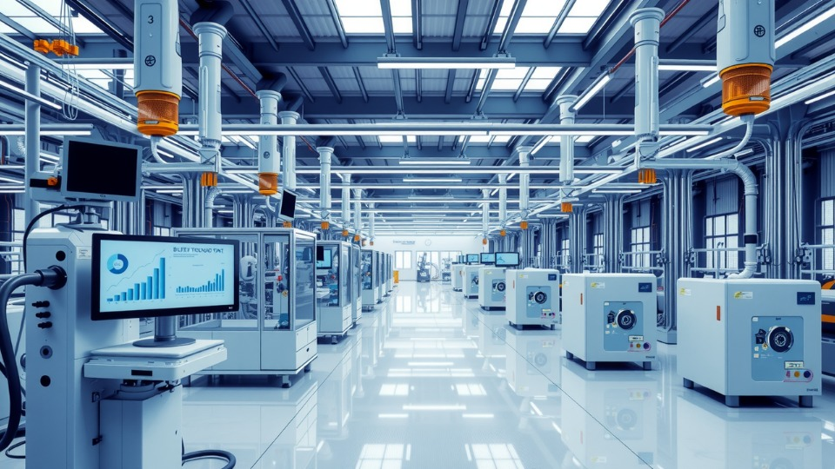

Преимущества промышленного интернета
Промышленный интернет повышает эффективность производства, оптимизирует логистические цепочки и улучшает качество продукции за счёт автоматизации и анализа данных в реальном времени. Он способствует быстрой адаптации к изменениям рынка и повышению конкурентоспособности предприятий. Промышленный интернет открывает новые возможности для инноваций и развития бизнеса.

Slide 4

Технологии промышленного интернета
Промышленный интернет объединяет передовые технологии для оптимизации производственных процессов. Он включает в себя IoT (интернет вещей), большие данные, искусственный интеллект и облачные вычисления. Эти технологии позволяют создавать умные системы, повышающие эффективность и снижающие затраты.

Slide 5

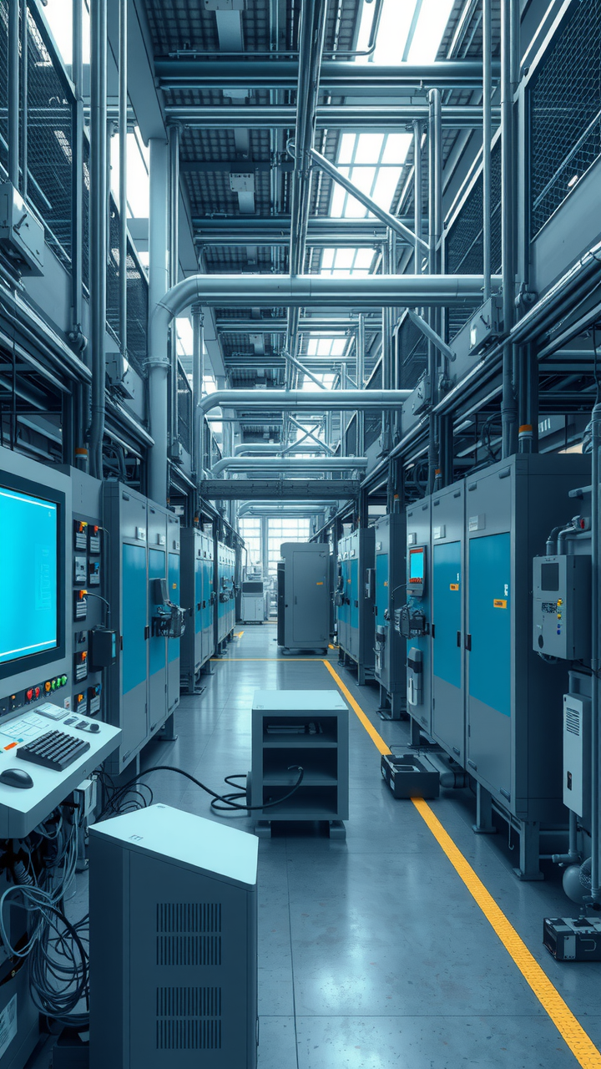
Примеры применения промышленного интернета
Промышленный интернет применяется в производстве для оптимизации процессов, повышения эффективности и снижения затрат. В энергетике он используется для мониторинга и управления энергосистемами, обеспечивая надёжность и стабильность поставок. В транспорте промышленный интернет способствует развитию умных городов и оптимизации транспортных потоков.

Slide 6
Вызовы и проблемы промышленного интернета
Промышленный интернет сталкивается с вызовами, связанными с кибербезопасностью и защитой данных. Также существуют проблемы стандартизации и совместимости различных систем. Необходимо решать вопросы надёжности и устойчивости к сбоям.

Slide 7
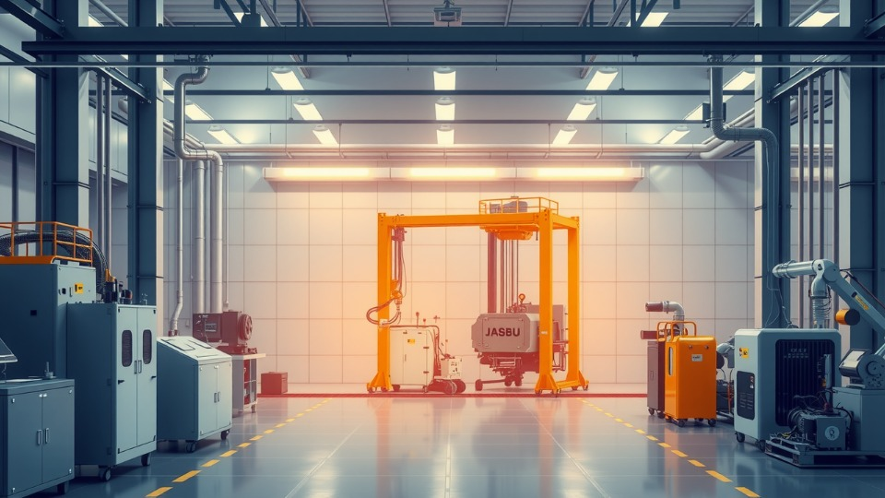

Перспективы развития промышленного интернета
Промышленный интернет открывает новые возможности для оптимизации производственных процессов, повышения эффективности и снижения затрат. Внедрение передовых технологий и решений на базе промышленного интернета способствует созданию более гибких и адаптивных производственных систем. Перспективы развития промышленного интернета включают расширение применения искусственного интеллекта, развитие сетей 5G и интеграцию с другими цифровыми технологиями.

Slide 8
Влияние промышленного интернета на отрасли
Промышленный интернет трансформирует традиционные отрасли, повышая эффективность производства и оптимизируя логистические цепочки. Внедрение технологий промышленного интернета способствует созданию более гибких и адаптивных производственных систем. Это открывает новые возможности для роста и конкурентоспособности компаний.

Slide 9
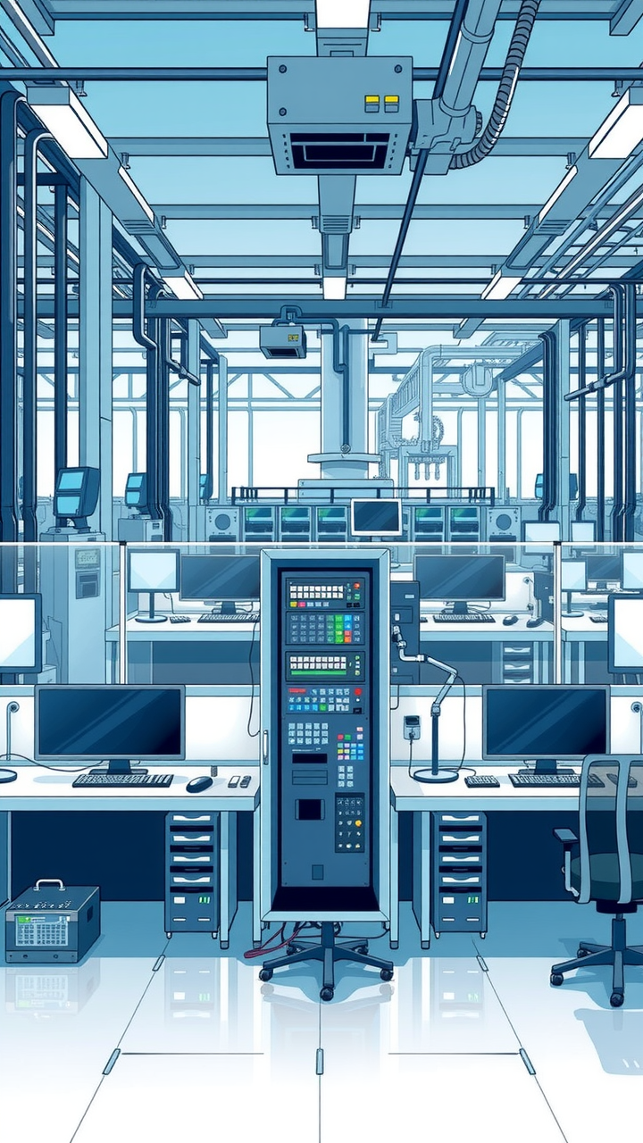
Регулирование и стандарты промышленного интернета
Регулирование промышленного интернета включает в себя комплекс стандартов и норм, обеспечивающих безопасность и надёжность систем. Стандарты определяют требования к компонентам, протоколам и процессам, гарантируя совместимость и интероперабельность устройств. Соблюдение этих стандартов способствует развитию промышленного интернета и повышению эффективности производства.

Slide 10
Заключение и выводы
Промышленный интернет трансформирует производственные процессы, повышая эффективность и снижая затраты. Он открывает новые возможности для оптимизации управления и принятия решений. В результате компании получают конкурентное преимущество на рынке.

